Slide 1
Творческий отчет по самообразованию
Тема: Использование разнообразных нетрадиционных техник рисования.
Агальцова С.В.

Slide 2
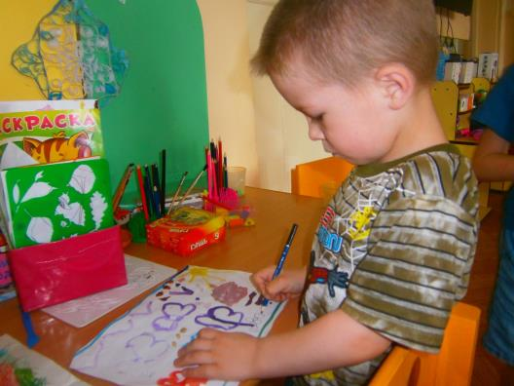
.
Рисование является одним из важнейших средств познания мира и развития эстетического восприятия, так как оно связанно с самостоятельной, практической и творческой деятельностью ребенка.

Slide 3
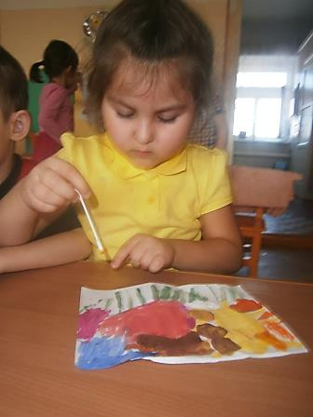
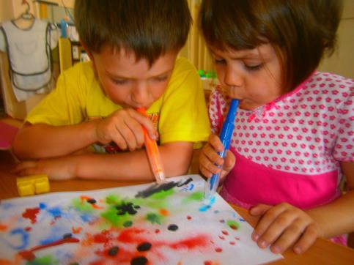
Мир будет счастлив только тогда, когда у каждого человека будет душа художника. Иначе говоря, когда каждый будет находить радость в своём труде”. Ролен

Slide 4
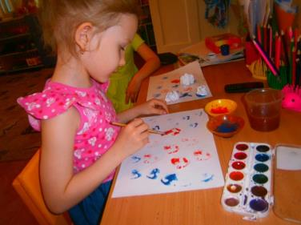
Формирование творческой личности – одна из важных задач педагогической теории и практики на современном этапе. Решение ее начинается уже в дошкольном возрасте. Наиболее эффективное средство для этого изобразительная деятельность детей в детском саду. Рисование является одним из важнейших средств познания мира и развития знаний эстетического восприятия, так как оно связано с самостоятельной, практической и творческой деятельностью ребенка.

Slide 5
Обучение рисованию в дошкольном возрасте предполагает решение трёх взаимосвязанных задач:
во-первых, необходимо пробудить у детей эмоциональную отзывчивость к окружающему миру, родной природе, к событиям нашей жизни;
во-вторых, сформировать у них изобразительные навыки и умения.
в-третьих, развитие творческого потенциала у подрастающего поколения.
.

Slide 6
Цель: Развитие у детей художественно творческих способностей, посредством нетрадиционных техник рисования.
Задачи: 1. Изучить литературу по данной теме.
2. Познакомить с различными способами и приёмами различных нетрадиционных техник рисования использованием различных изобразительных материалов.
3. Прививать интерес и любовь к изобразительному искусству, как средство выражения чувств, отношений, приобщение к миру прекрасного.

Slide 7
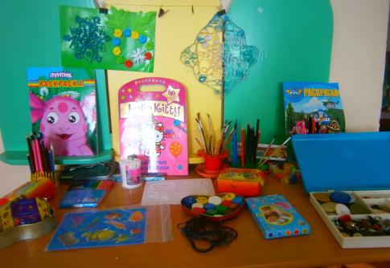
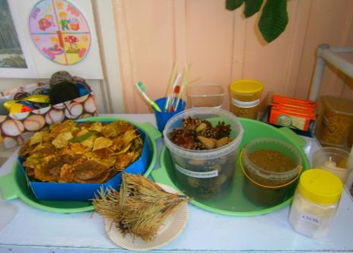
Рисование нетрадиционными способами, увлекательная, завораживающая деятельность, которая удивляет и восхищает детей. Важную роль в развитии ребёнка играет развивающая среда.

Slide 8
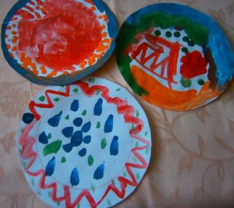
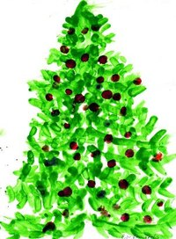
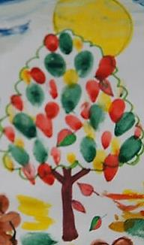
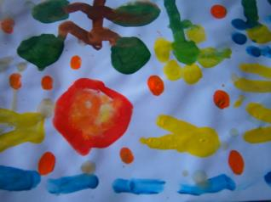
Рисование пальчиком

Slide 9
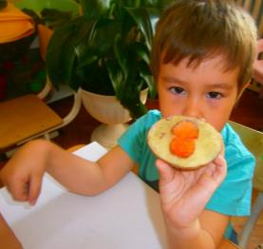
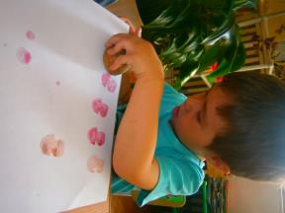
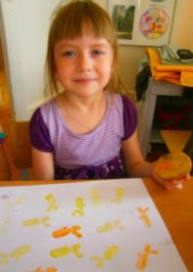
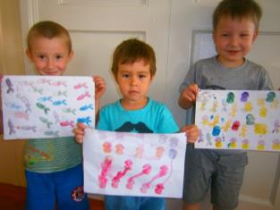
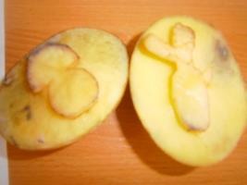
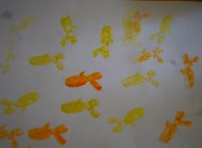
Отпечатывание

Slide 10
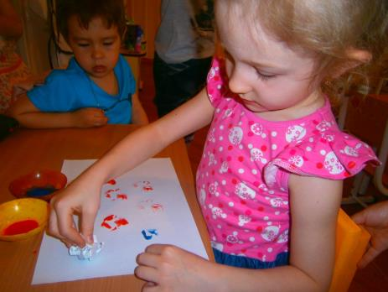
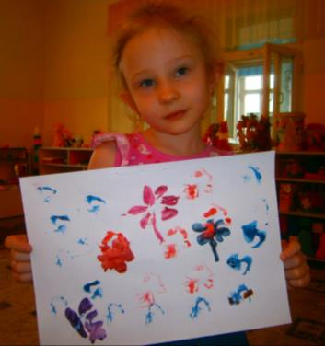
Рисование мятой бумагой

Slide 11
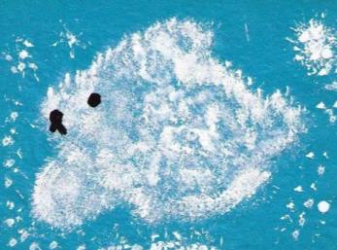
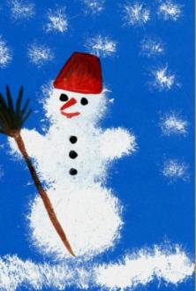
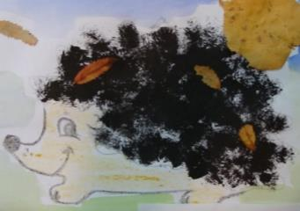
Рисование способом - тычка

Slide 12
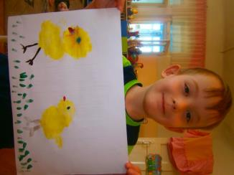
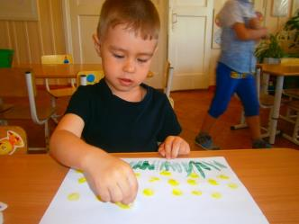
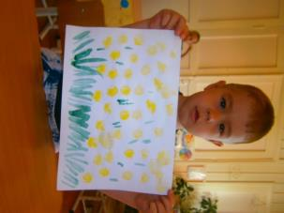
Тампонирование

Slide 13
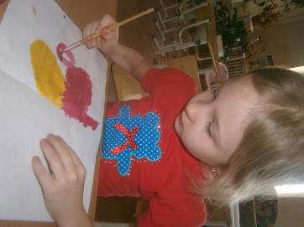
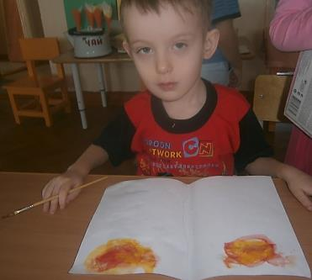
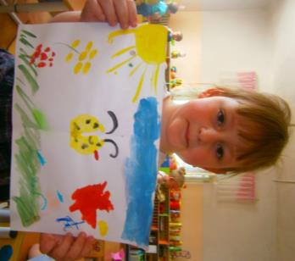
Монотипия

Slide 14
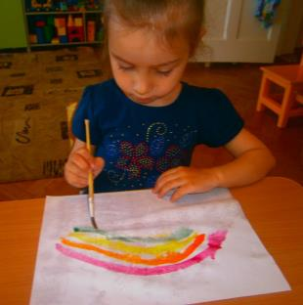
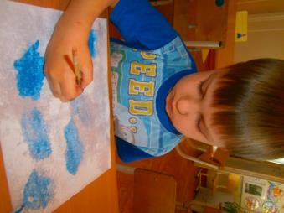
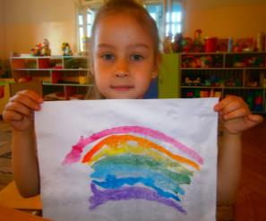
Рисование по мокрому листу

Slide 15
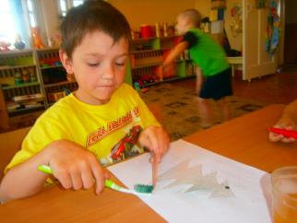
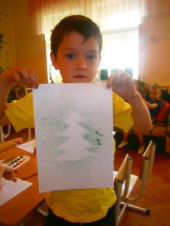
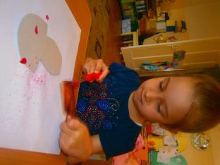
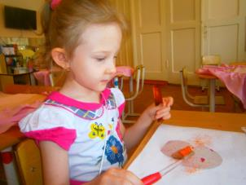
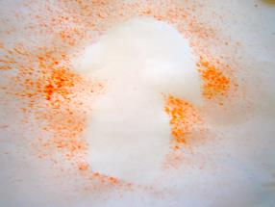
Набрызгивание

Slide 16
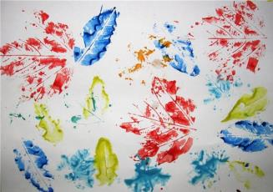
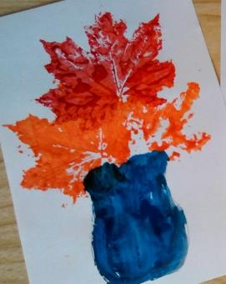
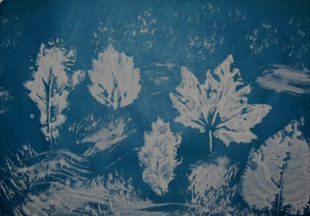
Рисование отпечатками листьев

Slide 17
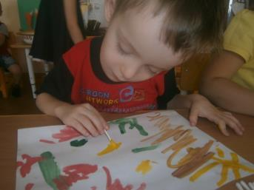
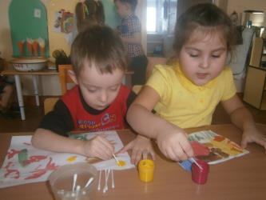
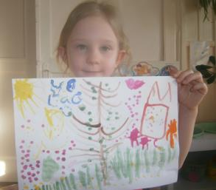
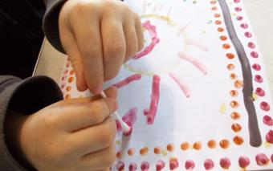
Ватные палочки

Slide 18
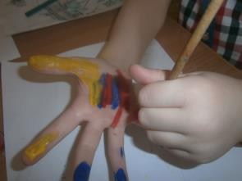
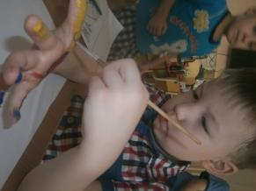
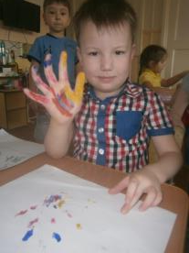
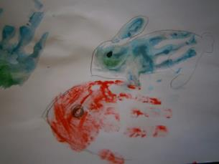
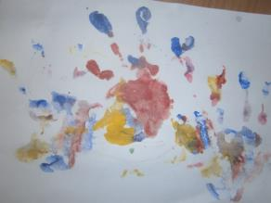
Рисование ладошкой

Slide 19
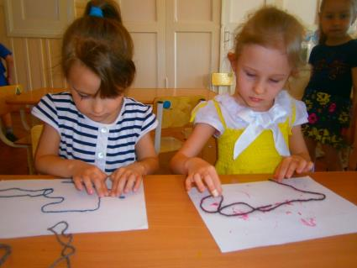
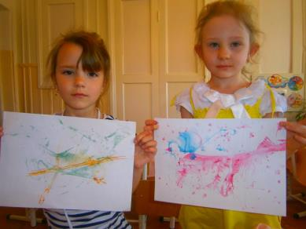
Рисование нитками

Slide 20
